Slide 1
具安全高效且去中心化的物連網資料搜尋共享系統：整合IOTA區塊鏈、IPFS與重加密演算法之框架 A Secure, Efficient, and Decentralized IoT Data Sharing and Search System: An Integrated Framework of IOTA, IPFS, and Proxy Re-Encryption Algorithms.
學生: 黃澤洋
指導教授: 張經略 博士
陳昱圻 博士
Notes:
各位口試委員午安，我是學生黃澤洋。很高興能在這裡向大家介紹我的研究成果，主題是具安全高效且去中心化的物連網數據搜尋共享系統：整合IOTA區塊鏈、IPFS與重加密演算法之框架。

Slide 2
Outline
Introduction
Preliminaries
Proposed system
Discussions
Conclusions
Notes:
在本次演講中，我將分享我們對於物聯網（IoT）數據管理系統中效率和數據孤島問題的解決方案，以及針對IOTA在數據檢索、訪問控制和不定期清除資料方面的限制提出的改進方法。
首先，我們將介紹本研究的背景和問題陳述。
接著，我們將回顧與我們研究相關的先前工作，包括現有的物聯網數據管理系統和相關的解決方案。
然後，我們將闡述本研究的基礎知識，包括物聯網技術的基本概念和相關技術背景。這一部分將幫助大家更好地理解我們提出的解決方案。
接下來，我們將詳細介紹我們的系統。//我們的系統結合了星際文件系統（IPFS）、代理重加密（PRE）、多跳代理重加密（Multi-hop PRE）和智能合約，提供了更強化的訪問控制、數據存儲和數據檢索功能。我們將討論系統模型、協議和安全分析，以幫助大家深入了解我們的解決方案。

Slide 3
Outline
Introduction
Preliminaries
Proposed system
Discussions
Conclusions

Slide 4
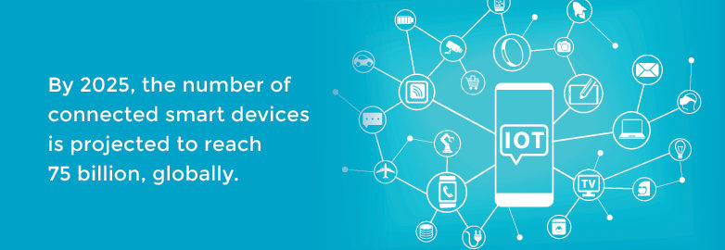
Introduction
The prevalence of IoT devices and the Internet of Things (IoT)
Data collection and storage issues in IoT
Privacy and trust issues in IoT
Source: https://www.endtoend.com/the-new-office-and-the-internet-of-things/
Notes:
開始講解物聯網的流行，以及。強調物聯網的快速成長。

Slide 5
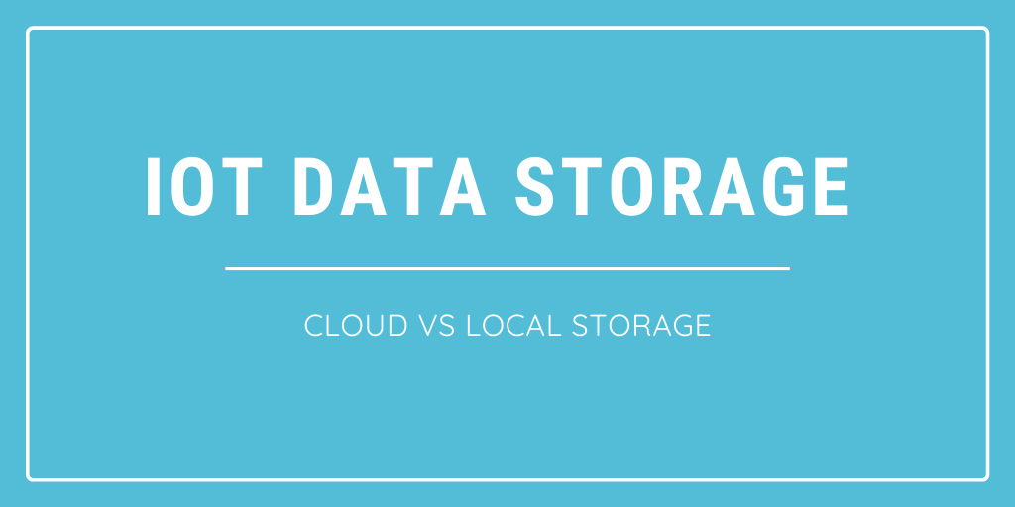
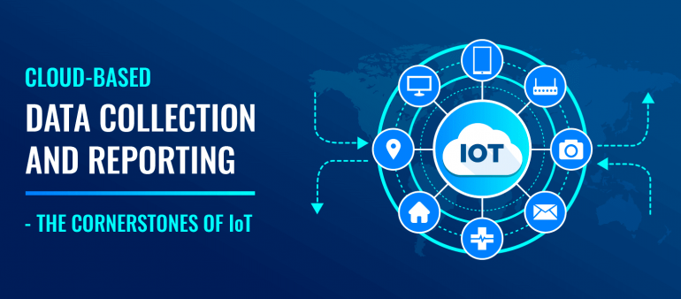
Introduction
The prevalence of IoT devices and the Internet of Things (IoT)
Data collection and storage issues in IoT
Privacy and trust issues in IoT
Source: https://essencesoftwares.com/blog/the-solution-to-data-storage-problems-of-iot-devices-cloud/
Source: https://logicsimplified.com/newgames/cloud-based-data-collection-and-reporting/
Notes:
衍伸出兩個問題:
- 數據收集渠道:
- 主動蒐集
- 購買/請求 => 搜尋 => 需要一個平台=>cloud storge。
如此大量的資料該如何收集以及有效的利用。數據孤島化。 - 儲存:
Local :
Centralized cloud server :

Slide 6
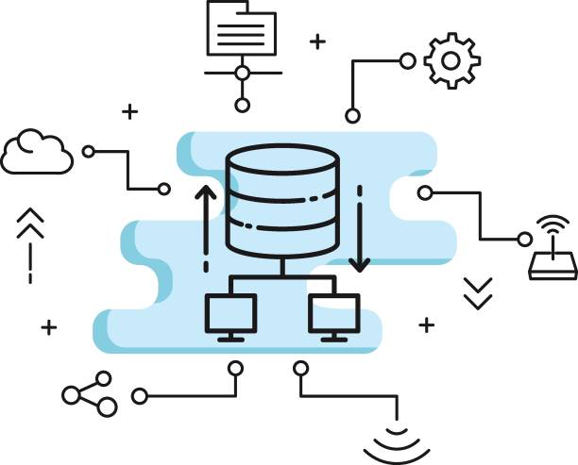
Introduction
The prevalence of IoT devices and the Internet of Things (IoT)
Data collection and storage issues in IoT
Privacy and trust issues in IoT
Source: https://www.istockphoto.com/photos/centralized-server
Notes:
中心化server不具備保密性且無法去信任化。 - 數據收集渠道:
- 主動蒐集
- 購買/請求 => 搜尋 => cloud storage => 管理(AC) => 去中心化去信任化管理

Slide 7
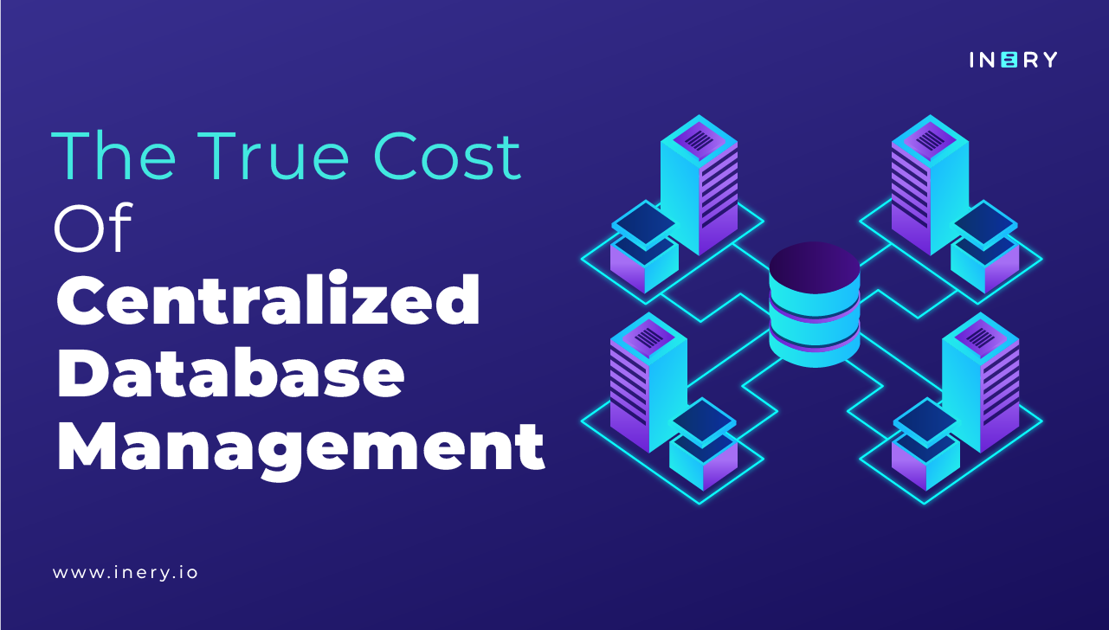
Research Motivation and Challenges
The issue of data isolation
Cloud Storage
Fine-grained access control and management
Centralization and trust
Notes:
- 數據收集渠道:
- 主動蒐集
- 購買/請求 => 共享平台系統 共享平台系統 => 搜尋 => cloud storage => 管理(AC) => 去中心化去信任化管理、去中心去信任化儲存
Fine-grained access control and management => 1對多分享、重加密

Slide 8
Technique Highlight
Access control using Proxy Re-Encryption (PRE) and Multi-hop Proxy Re-Encryption(MPRE)
Distributed data storage and search using the InterPlanetary File System (IPFS) and IOTA smart contracts
Notes:
加密分享=>多次加密負擔=>一加多解=>重加密=>PRE分散IoT Device低下計算量
IPFS: 永久保存、唯一性cloud storage
類區塊鏈 for IoT，0手續費交易低計算驗證、可擴展性。
進入研究動機和貢獻部分，強調該研究如何解決物聯網數據的管理，存取控制，數據孤島問題，並提高數據檢索效率。解釋使用 Proxy Re-Encryption (PRE) 和 Multi-hop Proxy Re-Encryption 進行存取控制，以及如何使用 InterPlanetary File System (IPFS) 和智能合約進行分散式數據存儲和搜尋。強調該系統具有精確的存取控制，有效的數據檢索，以及分散且持久的數據存儲等優點。

Slide 9
Outline
Introduction
Preliminaries
Proposed system
Discussions
Conclusions

Slide 10
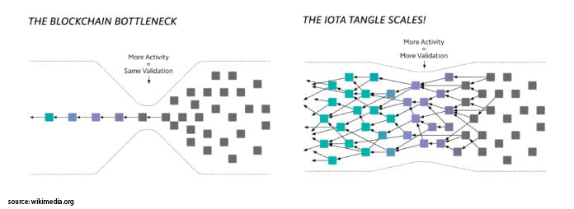
IOTA Tangle
Transaction Rate
Scalability
Resistant to Quantum Attacking
Zero Fee Transactions
Decentralization
Notes:
- 解釋比特幣交易速率低的原因，以及IOTA Tangle中交易速率的優勢
- 比較區塊鏈和IOTA Tangle在交易量增加時的性能表現
- 介紹IOTA Tangle使用的抗量子計算的加密算法
解釋IOTA Tangle實現零手續費交易的機制
講解IOTA Tangle的去中心化結構，並與比特幣網絡進行對比

Slide 11
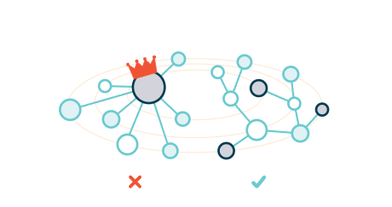
IPFS and IPNS
Permanent Data – IPFS
Traceable Document Modification History – IPNS
Content Addressing and Integrity – IPFS
Self-Certification – IPNS
Reliability and Availability – IPFS
Source: https://ipfs.tech/#why
Notes:
分散式=>Reliability and Availability、永久保存，CID=>Integrity
CID=>IPNS------IP=>DNS
History sk sign

Slide 12





Multi-use Proxy Re-Encryption
Notes:
sPRE

Slide 13

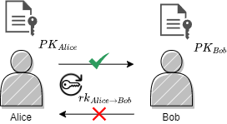
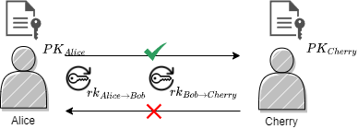
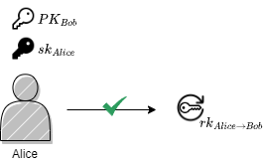
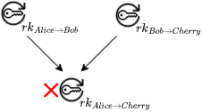
Cai and Liu et al. ‘s Multi-use Proxy Re-Encryption
Unidirectionality
Multi-hop Capability
Non-interactive
Non-transitivity
Cai and Liu et al. have proof that the proposed MPRE scheme possesses (IND-CCA2) security.
Notes:
MPRE

Slide 14
Outline
Introduction
Preliminaries
Proposed system
Discussions
Conclusions

Slide 15
System Model
Data Owner (DO)
Data User (DU)
Proxy Re-Encryption Service Provider (CSP)
Notes:
-
-
-只負責重加密

Slide 16
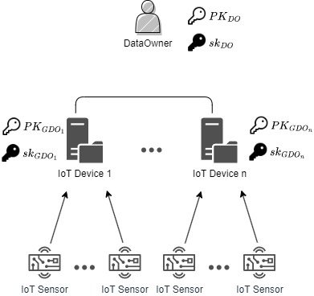

Data Owner (DO)
Notes:
Alice的工廠，生產線

Slide 17
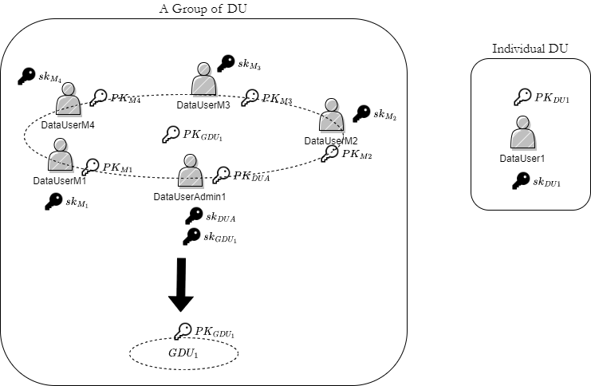
Data User (DU)
Notes:
只講有公司或個人

Slide 18
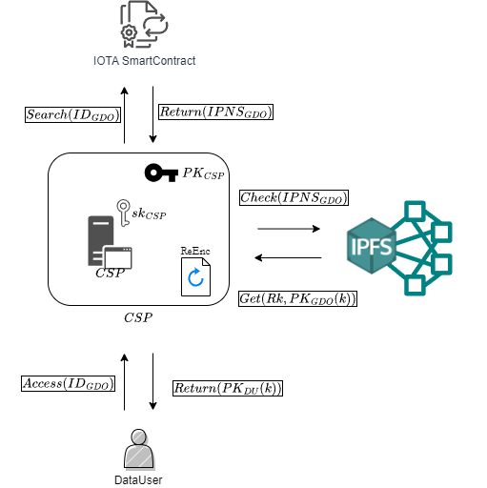
Proxy Re-Encryption Service Provider (CSP)
Notes:
CSP只負責重加密，簡短帶過給他ID…

Slide 19
System Protocols
Registering
IoT Device Registering.
IoT Data Uploading or Updating
DU Group Registering
Hashtag-based Search Mechanism
Access Control Management
Asking Access Right
DO Granting/Revoking Access Right
GDU Add/Delete Members of GDU or Grant/Revoke Access right of Members
Data Accessing
Notes:
介紹大項

Slide 20
System Protocols
Registering
IoT Device Registering.
IoT Data Uploading or Updating
DU Group Registering
Hashtag-based Search Mechanism
Access Control Management
Asking Access Right
DO Granting/Revoking Access Right
GDU Add/Delete Members of GDU or Grant/Revoke Access right of Members
Data Accessing
Notes:
因為時間關係註冊全跳過

Slide 21
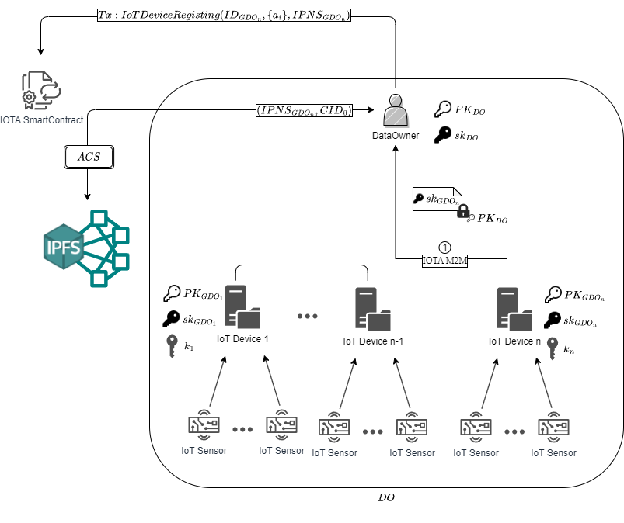


IoT Device Registering

Slide 22



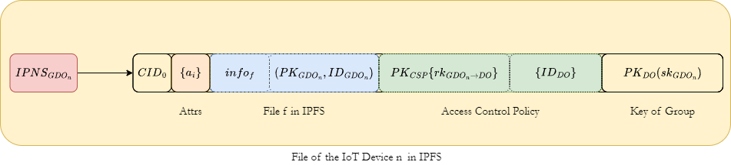
IoT Device Registering – ACS in IPFS
Aspect | IronCore Labs (2018) | Farahani et al. (2022) | Zheng et al. (2020) | NuCypher Inc. (2018) | Our System
Access Control Management
Decentralized Data Storage
Data Searching
Reducing Local Stroage Overhead
Decentralized Key Management
1-to-Many Encrypted Data Sharing

Slide 23
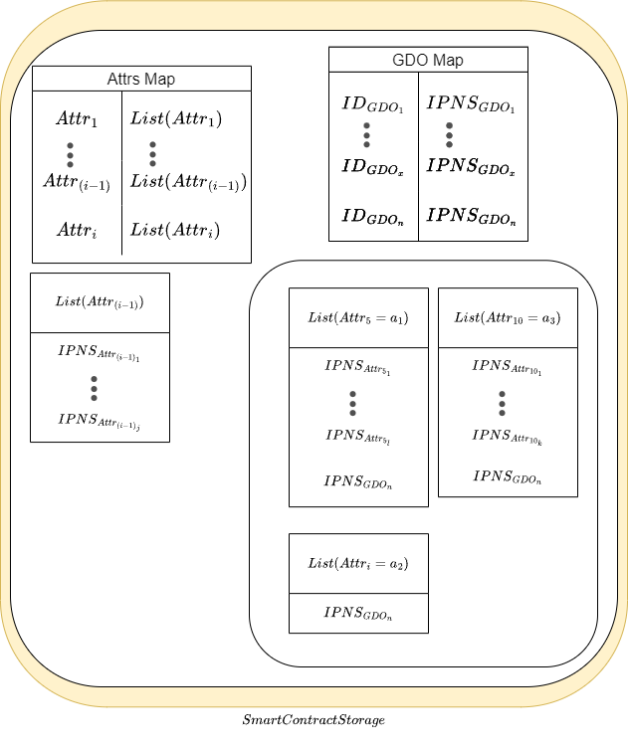
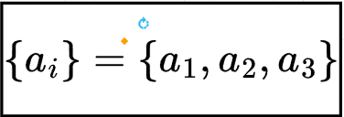

IoT Device Registering – Smart Contract Storage
New Attr
New
New
Update
New

Slide 24
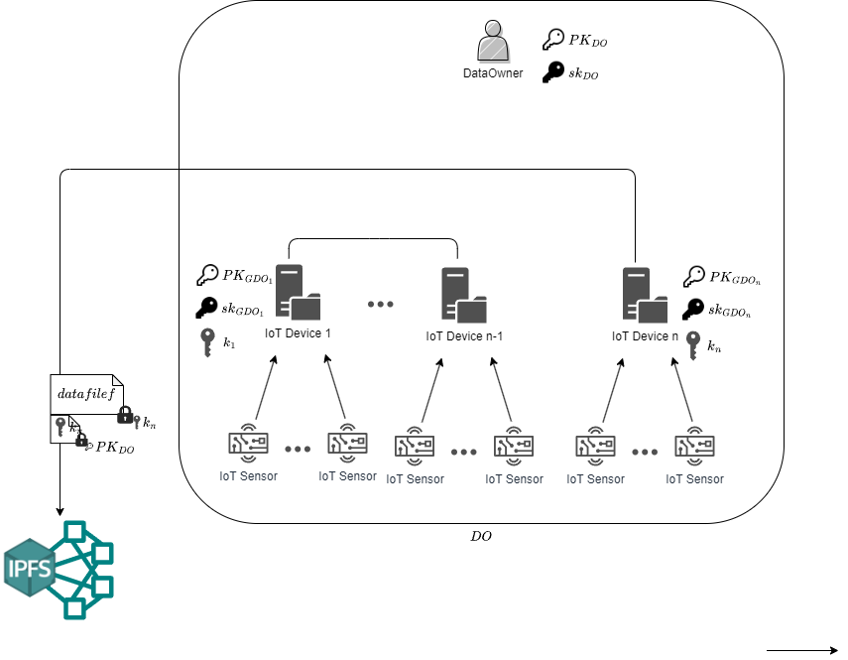
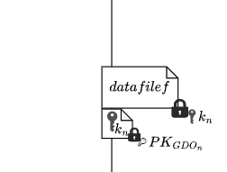

IoT Data Uploading or Updating

Slide 25
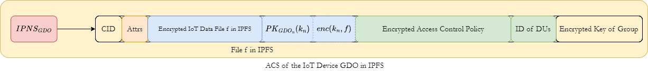
IoT Data Uploading or Updating – ACS in IPFS
New

Slide 26
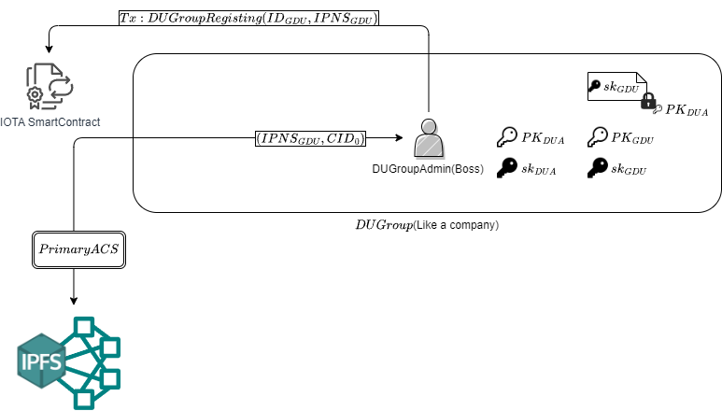
DU Group Registering

Slide 27
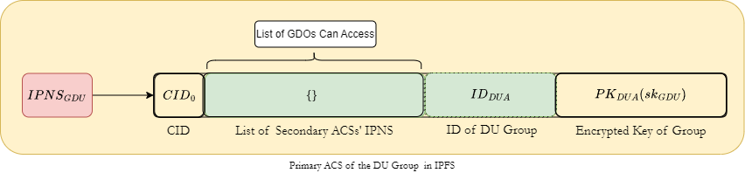
DU Group Registering– primary ACS in IPFS

Slide 28
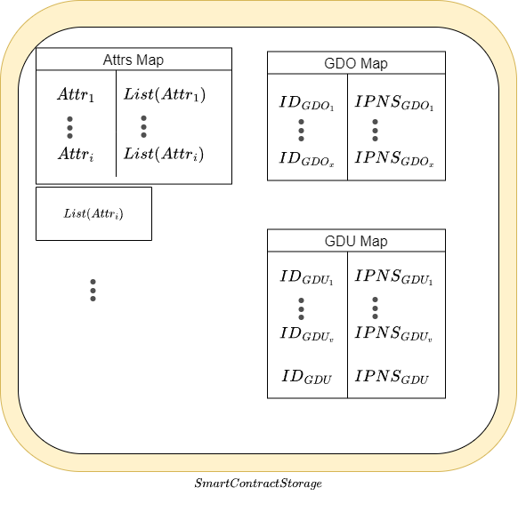
DU Group Registering– Smart Contract Storage
New

Slide 29
System Protocols
Registering
IoT Device Registering.
IoT Data Uploading or Updating
DU Group Registering
Hashtag-based Search Mechanism
Access Control Management
Asking Access Right
DO Granting/Revoking Access Right
GDU Add/Delete Members of GDU or Grant/Revoke Access right of Members
Data Accessing

Slide 30
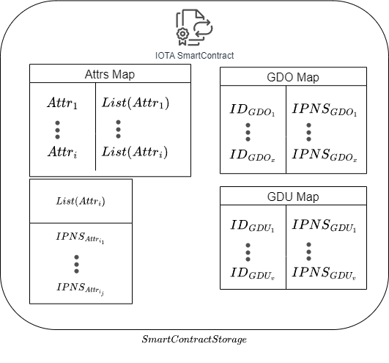
IOTA Smart Contract (SC)
Notes:
簡單講一下Map用途

Slide 31



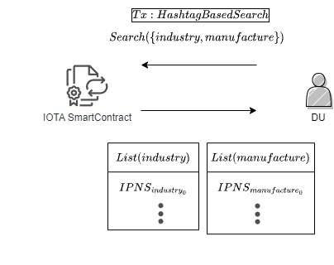
Hashtag-based Search Mechanism
Aspect | IronCore Labs (2018) | Farahani et al. (2022) | Zheng et al. (2020) | NuCypher Inc. (2018) | Our System
Access Control Management
Decentralized Data Storage
Data Searching
Reducing Local Stroage Overhead
Decentralized Key Management
1-to-Many Encrypted Data Sharing
Notes:
我們比較的研究中只有鄭他們的系統實作了搜尋的部分。 他們的搜尋是用IOTA tx explore:
只能透過txID跟訂閱已知節點來進行查詢，只能找到已知的IoT Device並不能找到所有潛在可能會擁有我們想要的data的IoT devices。無法解決孤島化。
IOTA不定期進行tx大掃除(Snapshot)，Snapshot會清除所有0元的交易。被清除的交易依然可以被驗證，但是其中的data就不能被查詢了，就像鄭他們儲存的metadata就會被刪除，他們的系統中沒有靠慮到這點。CID會被清除
IOTA tx只能上傳21kb的data，metadata較大時可能會不夠用。
相較之下我們的搜尋系統沒有這些問題，並且可以查詢到潛在的IoT Devices。

Slide 32
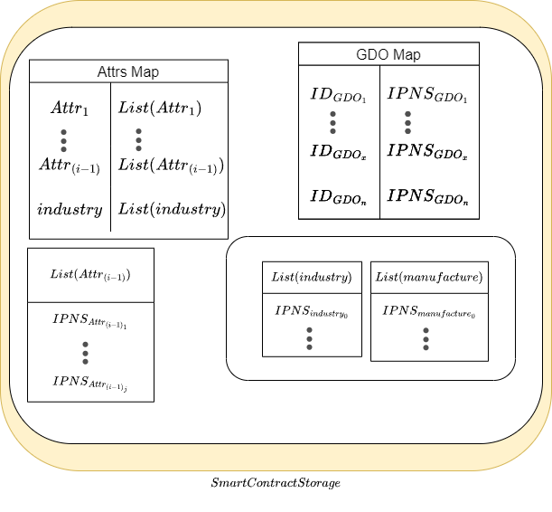
Hashtag-based Search Mechanism – Smart Contract Storage
Find
Find
Get
Get
Notes:
跳

Slide 33
System Protocols
Registering
IoT Device Registering.
IoT Data Uploading or Updating
DU Group Registering
Hashtag-based Search Mechanism
Access Control Management
Asking Access Right
DO Granting/Revoking Access Right
GDU Add/Delete Members of GDU or Grant/Revoke Access right of Members
Data Accessing

Slide 34
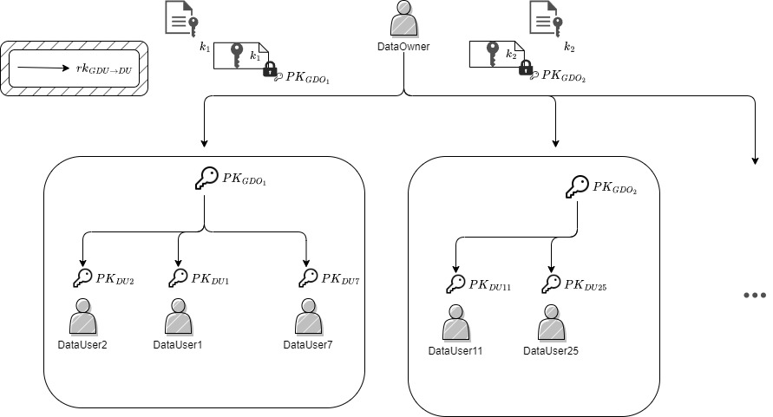

Implementing Access Control with Proxy Re- Encryption (PRE)
Notes:
框框是IoT Devices他們可以透過RK進行分享。DO可以透過編輯RK…

Slide 35
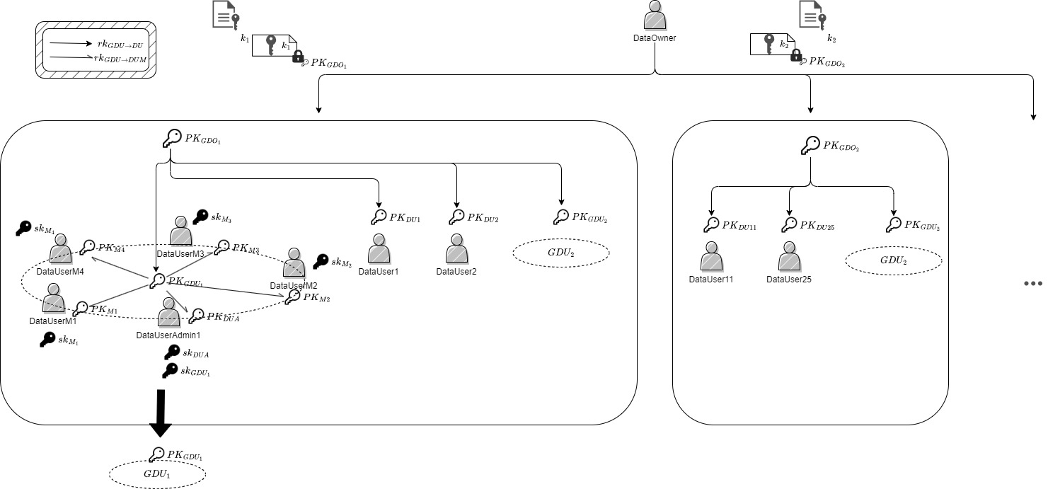
Achieving More Flexible Access Control with Multi-hop Proxy Re-Encryption (MPRE)
Notes:
進入到有公司的環境。當我們有一個很大的公司想要要求一個檔案時。每天可能會有員工辭職/入職或是因為其他原因需要不斷的變更存取權。如果每次遇到這種狀況都要跟DO要求變更是不合理的。
因此這應該由Boss負責。所以當一個成員要求一個檔案時。CSP會到IPNS中找到兩把RK，IoT Device到公司、公司到成員來為他們進行重加密。如果找不到則不會也沒有能力執行。

Slide 36
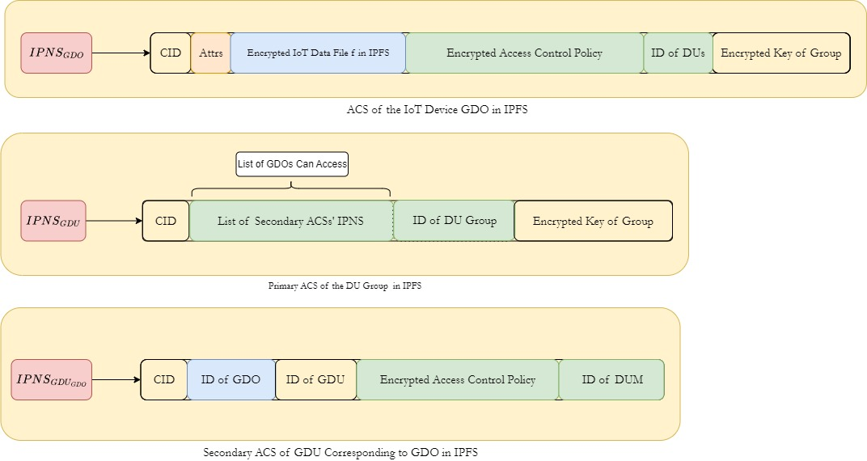
The File Structure Access Control Storage (ACS) that we store in IPFS
Notes:
我們上面提到的IPNS指向的在IPFS中儲存的檔案，我們稱它為ACS。
分為兩類。IoT Devices…
公司的分為主ACS跟副ACS..
每當公司要到IoT device的存取權就會創建一個副ACS，儲存… 前面提到的CSP就是…

Slide 37

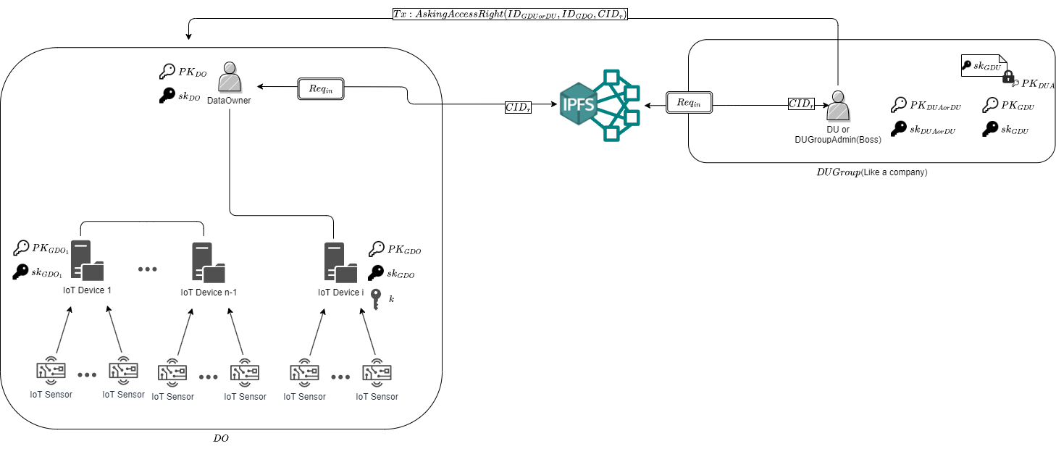

Asking Access Right
Notes:
跳

Slide 38
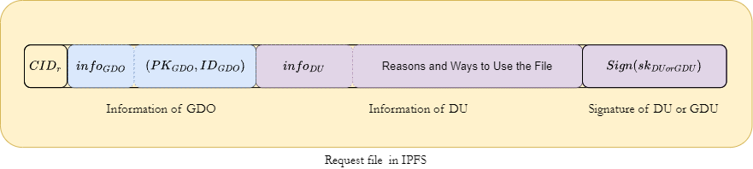
Asking Access Right– Request File
New

Slide 39
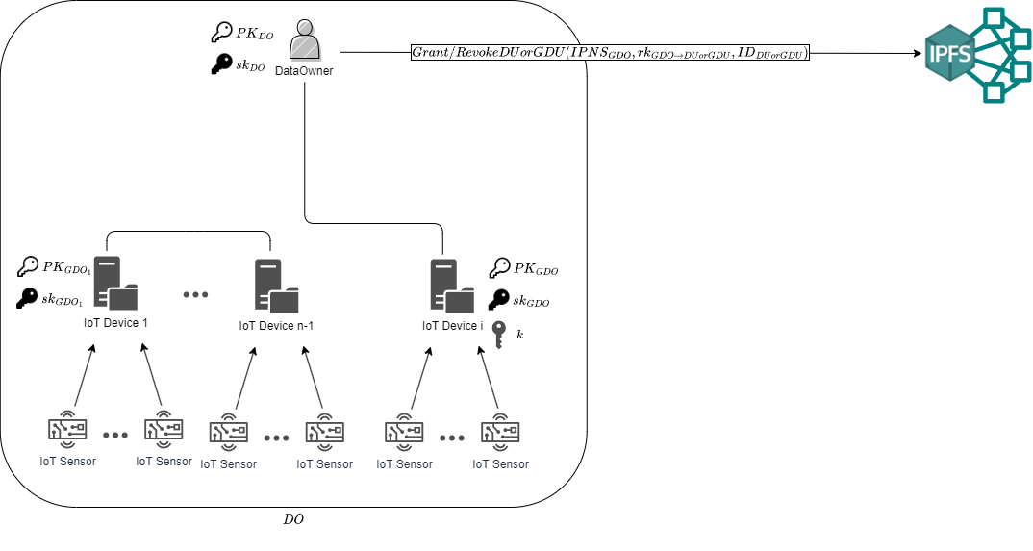
DO Granting/Revoking Access Right
Aspect | IronCore Labs (2018) | Farahani et al. (2022) | Zheng et al. (2020) | NuCypher Inc. (2018) | Our System
Access Control Management
Decentralized Data Storage
Data Searching
Reducing Local Stroage Overhead
Decentralized Key Management
1-to-Many Encrypted Data Sharing
Notes:
就像前面提到的… - 在我們比較的系統中…Iron的系統中使用MPRE的方式是我們參考的對象，然而他們的系統中所有的存取權控制...key Management都是需要跟他的server互動來達成的，User需要跟他註冊並且要編輯存取權需要向他請求。我們認為這是不合理的。我們認為DO跟DUA對於存取權的編輯應該是non-interactive的。CSP只負責重加密這個唯一的工作。並且我們從他們的系統中可以看出是相當中心化的且會有單點故障的問題。
- NuCypher他們的目的是做一個去中心化的KMS系統。他們也是利用PRE並且是由鏈上所有節點進行重加密計算。並且共同保存這些rk的，因此他們具有去中心化KMS。然而他們的系統中只能執行1對1的重加密分享，因此若使用他們的系統我們會遇到前面的情況。也就是Group的成員必須向DO請求對每個成員更新存取權，是沒有效率的。

Slide 40
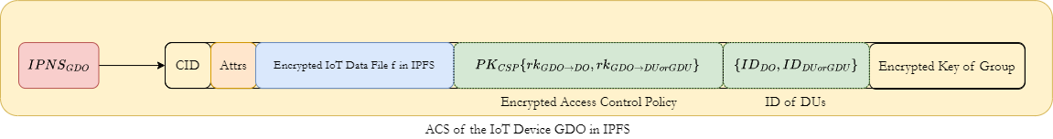
DO Granting/Revoking Access Right
New/Del
New/Del

Slide 41

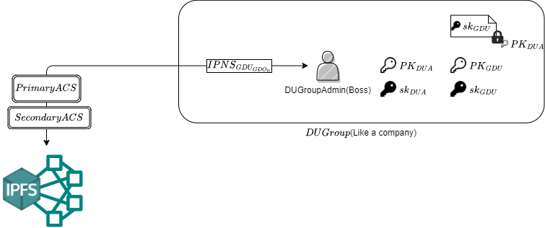
DU Group Updating

Slide 42
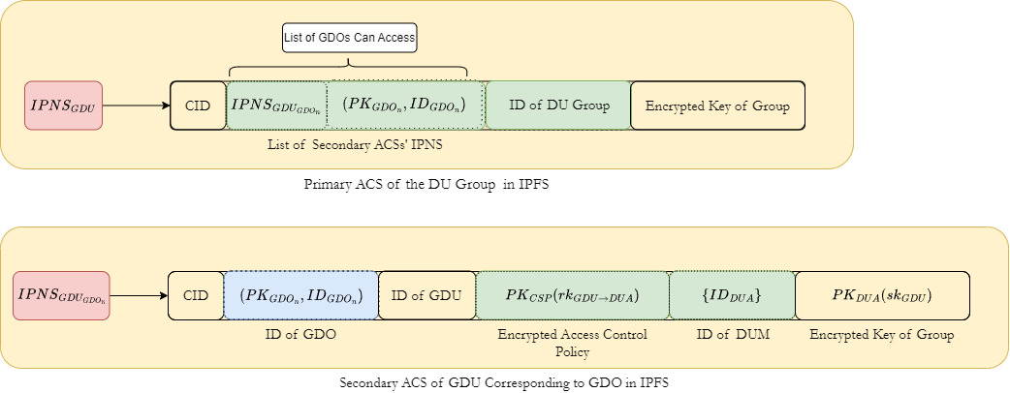
DU Group Updating–ACSs in IPFS
Append
New

Slide 43
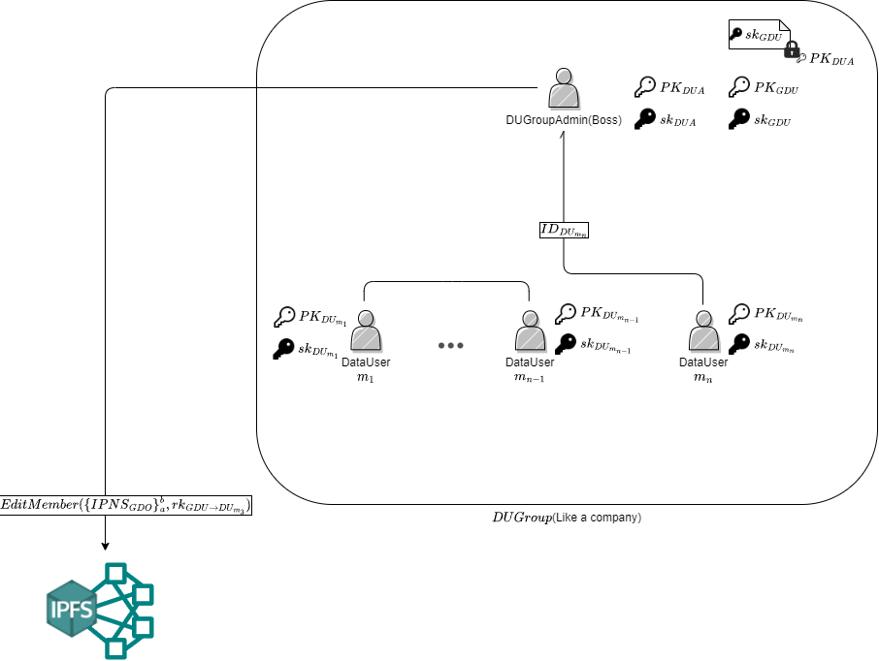


GDU Add/Delete Members of GDU or Grant/Revoke Access right of Members
Aspect | IronCore Labs (2018) | Farahani et al. (2022) | Zheng et al. (2020) | NuCypher Inc. (2018) | Our System
Access Control Management
Decentralized Data Storage
Data Searching
Reducing Local Stroage Overhead
Decentralized Key Management
1-to-Many Encrypted Data Sharing

Slide 44
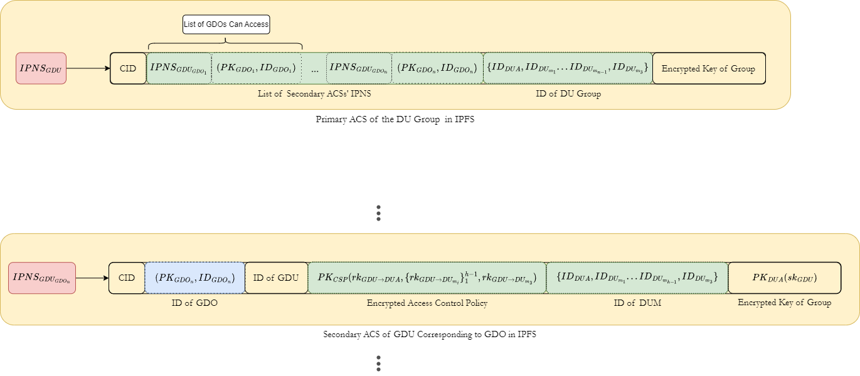



GDU Add/Delete Members of GDU or Grant/Revoke Access right of Members– ACSs in IPFS
If DUA want to Edit ${\text{DU}}_{m3}$
Edit
Edit
Edit
Edit
Edit

Slide 45
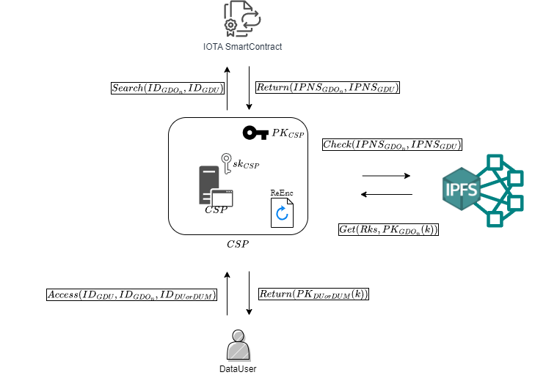

Data Accessing
Aspect | IronCore Labs (2018) | Farahani et al. (2022) | Zheng et al. (2020) | NuCypher Inc. (2018) | Our System
Access Control Management
Decentralized Data Storage
Data Searching
Reducing Local Stroage Overhead
Decentralized Key Management
1-to-Many Encrypted Data Sharing

Slide 46



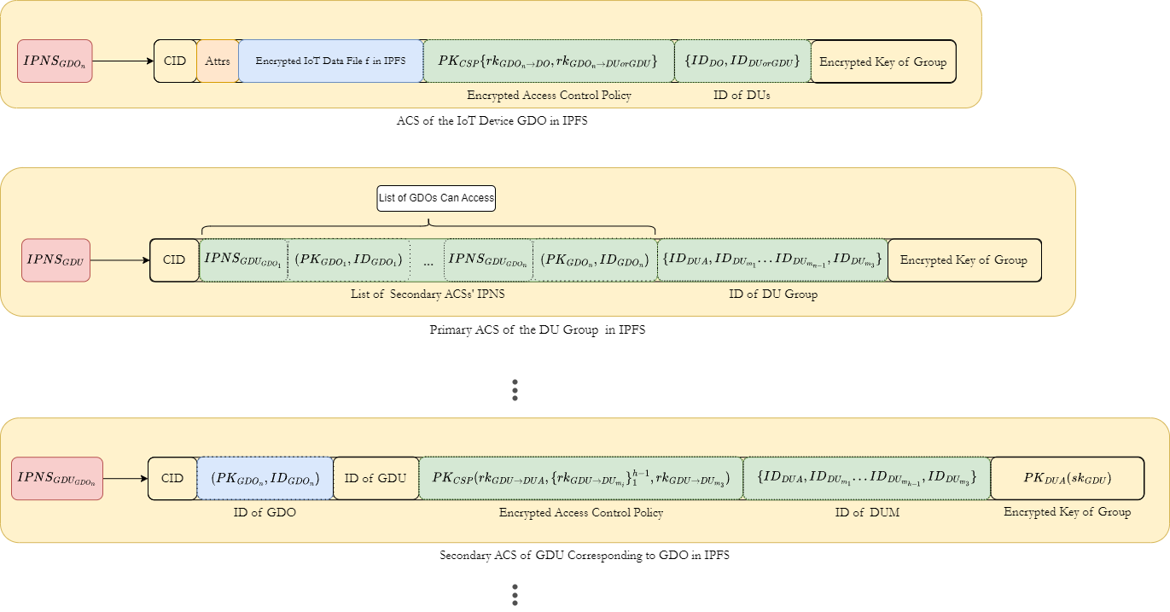

Data Accessing–ACSs in IPFS
Get
Check
If the quest is from ${\text{DU}}_{m3}$ of GDU
Get
Check
Check
Get
Check

Slide 47
Outline
Introduction
Preliminaries
Proposed system
Discussions
Conclusions

Slide 48
Security Goals
Data Confidentiality
Permissions Integrity
IoT Data Integrity
Authentication
Non-Repudiation
Notes:
安全性目標
在這樣的模型與假設下，我們需要確保以下安全性質：
數據機密性 (Confidentiality)：只有被授予訪問權限的實體才能訪問特定的數據。CSP，即使是半可信的，也不能訪問他們沒有權限訪問的數據。
權限完整性 (Permissions Integrity)：任何未經授權的修改權限都應該被系統檢測並拒絕。
IoT數據完整性 (IoT Data Integrity) : 任何未經授權的數據修改都應該被系統檢測並拒絕。
身分認證 (Authentication)：實體間需驗證識別身分。
不可否認性 (Non-Reputation)：對於任何存取權與數據更新與修改必須有紀錄並且是可以被驗證的。

Slide 49
Threat Model
In our threat model, all entities involved are honest-but-curious.
CSP may attempt to extract sensitive information of the data owner from the re-encryption keys or make inferences on the plaintext file f.
DU or DUM may attempt to extract the re-encryption keys from the ACS to illicitly perform file re-encryption and decrypt the unauthorized plaintext file f.
DU or DUM may attempt to deceive CSP into re-encrypting the file f for them to decrypt the unauthorized plaintext file f.
Premise: CSP cannot collude with DU or DUM.
Notes:
威脅模型 在我們的威脅模型中，涉及的實體都是誠實但好奇的。
CSP可能會試圖從重加密密鑰中獲取數據擁有者的敏感信息或對明文檔案f進行推斷。
DU或DUM可能會試圖從ACS中獲取重加密密鑰，以非法的執行檔案重加密來解密未經授權的明文檔案f。
DU或DUM可能會試圖欺騙CSP為他們重加密檔案f來解密未經授權的明文檔案f。
前提：CSP與DU或DUM無法互相勾結。

Slide 50

Security Analysis
Case 1 : CSP's attack on the data owner ($𝒜_{1}$)
Case 2 : DU or DUM's attack on the data owner ($𝒜_{2}$)
Case 3 : DU or DUM's attack on CSP ($𝒜_{3}$)
Notes:
安全分析
CSP對數據擁有者的攻擊（𝒜_1）
DU或DUM對數據擁有者的攻擊（𝒜_2）
DU或DUM對CSP的攻擊（𝒜_3）

Slide 51
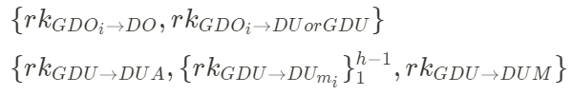
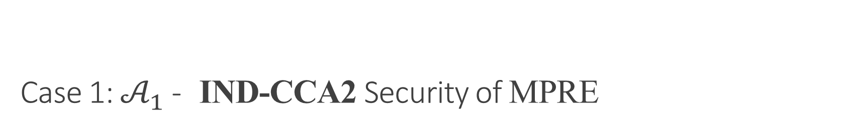

Case 1: $𝒜_{1}$ - IND-CCA2 Security of MPRE
$𝒜_{1}$’s view:
Definition 1 (IND-CCA2 Security of MPRE)
Based on the work of Cai and Liu et al. on MPRE, the multi-use public key re-encryption (MPRE) scheme is secure under chosen ciphertext attack ((IND-CCA2 ), which means even if the attackers have infinite computational power and time, they cannot effectively distinguish between the re-encrypted texts generated from two different plaintexts $m_{0}$and $m_{1}$.
In other words:
Notes:
攻擊手法1 - CSP濫用權力以獲取額外的信息：
- CSP可能嘗試使用重加密密鑰（rk）來解密IoT Device GDO的數據（IoT Data f）。
+我們的系統設計確保rk僅用於重加密而非解密。因此，CSP無法從rk中獲得有利於解密明文的信息。此外，私鑰（sk）僅在實體的本地保存，CSP無法獲得任何存取權實體的私鑰。基於MPRE的安全性和系統模型的定義，我們的系統在此攻擊下是安全的。
攻擊手法2：DU和第三方的攻擊
在我們的系統設計中，我們可以看出相較於其他實體，CSP多了可以解密rk的能力，因此他有可能裡用rk嘗試解密並得到明文(IoT Device GDO 的 IoT Data f )。然而由於rk只能將檔案加密密鑰k重加密為具存取權實體可解密的密文，基於MPRE的安全性，這個過程中並不會進行解密或產生任何可能對於解密明文會具有不可忽視優勢的敏感資訊。又因所有實體的sk都在本地端被實體妥善保存，CSP並不具有任何具有存取權實體的私鑰sk。因此我們可以推論持有解密rk的權限並不會讓CSP有任何的不可忽視優勢來解密並得到明文 f。除非他與其他有存取權的實體共謀，然而在我們的模型定義中CSP並不允許與其他有存取權的實體共謀。因此基於MPRE的安全性以及我們的系統模型定義，我們可以說我們的系統在此攻擊下是安全的。

Slide 52
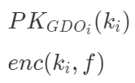
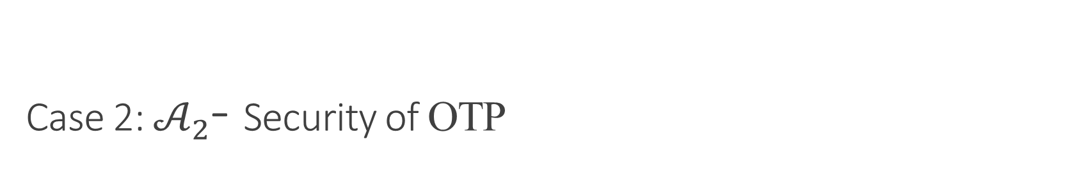

Case 2: $𝒜_{2}$- Security of OTP
$𝒜_{2}$’s view:
Definition 2 (Perfect Secrecy of One-Time Pad)
The one-time pad (OTP) is said to be theoretically secure and offers perfect secrecy if the following conditions are met:
The length of the key is at least as long as the plaintext.
The key must be truly random and uniformly distributed.
The key cannot be reused throughout the process.
The key must be kept completely private.
Notes:
攻擊手法2.2 - 欺詐CSP的非法存取嘗試：
- DU或第三方嘗試欺騙CSP以獲得重加密操作。
+ 缺乏相應的重加密密鑰（rk），CSP無法為欺詐的DU或第三方執行重加密操作。此外，即使獲得重加密的數據，沒有相應的私鑰，他們也無法解密該數據。基於MPRE的安全性、IPFS的不可竄改性和可驗證性，我們的系統在此攻擊下是安全的。
DU或第三方透過欺詐CSP的非法存取嘗試：我們的系統中存取權控制依賴於重加密密鑰是否存在於儲存在IPFS中的訪問控制結構（ACS）以及MPRE的安全性。DU或第三方可能使用兩種方式嘗試欺騙CSP。第一種，DU或第三方可能嘗試欺騙CSP以他們的公鑰執行MPRE重加密來為他們重加密檔案加密密鑰k，然而由於相應的ACS中並未包含未經授權的第三方或是DU的重加密密鑰rk，CSP無法取得重加密密鑰rk，CSP缺少了rk就不會也沒有能力為第三方或DU執行MPRE重加密。第二種，嘗試使用擁有存取權的DO或者DU的公鑰及ID欺騙CSP，讓CSP為他們重加密GDO的檔案加密密鑰k，然而他們就算得到重加密的檔案加密密鑰k也無法解密重加密的檔案密鑰，因為他們沒有相應的私鑰。因此基於MPRE的CCA2安全性、IPFS所提供的不可竄改和可驗證性兩個性質保證了我們的系統中儲存在IPFS中的訪問控制結構（ACS）是不可竄改和可驗證的，以及CSP會遵守協議的執行協議，我們可以說我們的系統在此攻擊下是安全的。

Slide 53
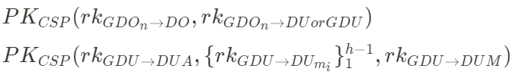

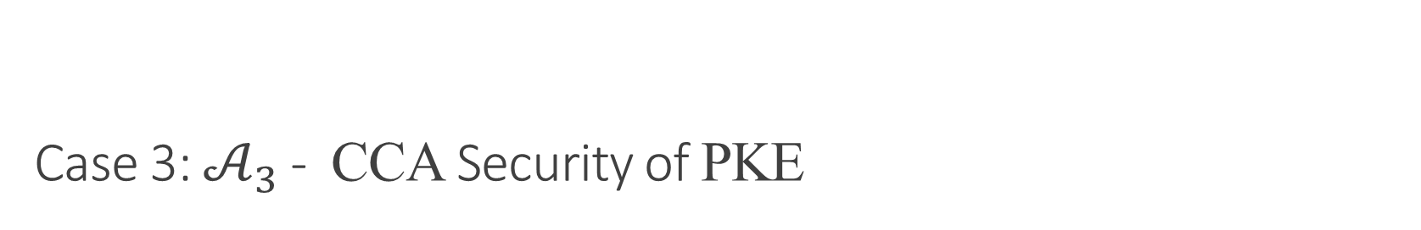

Case 3: $𝒜_{3}$ - CCA Security of PKE
$𝒜_{3}$’s view:
Definition 3(CCA-security of PKE):
The public key encryption scheme PKE is secure under chosen ciphertext attack (CCA), that is, for all probabilistic polynomial-time adversaries 𝒜, their probability of distinguishing $Enc(pk,m_{0})$ and $Enc(pk,m_{1})$is negligible.
That is:
Notes:
攻擊手法3.1 - 對ACS的非法存取嘗試：
- DUM企圖存取ACS中的數據。
+ 與DU或第三方的攻擊類似，DUM無法解密ACS中的數據。因此，我們的系統在此攻擊下是安全的。
針對ACS的非法存取嘗試：這個部分與前述DU或第三方是相同的。因此我們可以說我們的系統在此攻擊下是安全的。

Slide 54
Security Goals Achievement Analysis
Data Confidentiality:
By Case 1 to Case3 we proved above.
Permissions Integrity:
By IPFS and IPNS.
IoT Data Integrity:
By IPFS and IPNS.
Authentication:
By IPNS and IOTA Tangle.
Non-Reputation:
By IPFS and IPNS.
Notes:
安全性目標達成分析
數據機密性 (Confidentiality)：只有被授予訪問權限的實體才能訪問特定的數據。根據我們的安全性證明，我們完整證明了沒有訪問權限的實體無法訪問沒有被授權的IoT Data f。因此我們可以說我們的系統保證了數據機密性。
權限完整性 (Permissions Integrity)：任何未經授權的修改權限都應該被系統檢測並拒絕。根據我們的系統架構，修改權限的事件，也就是在IPFS中修改ACS，而根據IPFS的性質與定義，我們可以確保所有的存取權變更都是IPFS節點所有者，也就是實體本身執行的，並且根據IPNS定義只有擁有節點私鑰的實體可以對其中的檔案進行修改與寫入。因此我們可以說我們的系統保證了權限完整性。
IoT數據完整性 (IoT Data Integrity) : 任何未經授權的數據修改都應該被系統檢測並拒絕。根據我們的系統架構，修改或更新數據的事件，也就是在IPFS中修改ACS，而根據IPFS的性質與定義，我們可以確保所有IoT數據更新與變更都是IPFS節點所有者，也就是實體本身執行的，並且根據IPNS定義只有擁有節點私鑰的實體可以對其中的檔案進行修改與寫入。因此我們可以說我們的系統保證了IoT數據完整性。
身分認證 (Authentication)：實體間需驗證識別身分。由於IPNS與IOTA Tangle都是帶有身分驗證屬性的，因此我們可以確定，在所有的實體間都是經過身分驗證的。因此我們可以說我們的系統保證了身分認證。
不可否認性 (Non-Reputation)：對於任何存取權與數據更新與修改必須有紀錄並且是可以被驗證的。我們的系統中任何存取權或數據的更新與修改，都是透過修改在IPFS中儲存的ACS所完成，而又因為我們使用了IPNS，他的定義與性質保證了其儲存的任何資料都是可溯源的並且可驗證的，由此我們可以確保所有我們在ACS中所做的存取權與數據更新與修改都是有紀錄且可驗證的。因此我們可以說我們的系統保證了不可否認性。

Slide 55
System Specifications
Specification | Detail
CPU | Intel(R) Xeon(R) Platinum 8272CL @ 2.60GHz
Number of CPUs | 2
RAM | 4GB
Operating System | Ubuntu 20.04 LTS
Libraries | aes (0.7.4)
 | block-modes (0.8.1)
 | block-padding (0.2.1)
 | recrypt (0.13.1)
 | serde (1.0.164)
 | serde_json (1.0.96)
Rust Version | cargo 1.70.0 (ec8a8a0ca 2023-04-25)
EVM Version | London upgrade
Solidity Version | 0.8.0

Slide 56
PRE Time Cost
Key Operation | Time
AES Encryption | 7.421µs
sPRE_RekeyGen | 468.303412ms
sPRE_ReEnc | 553.130201ms
sPRE_Dec | 729.20704ms
MPRE_RekeyGen | 469.964535ms
MPRE_RekeyGen2 | 461.436739ms
MPRE_ReEnc1 | 566.865375ms
MPRE_ReEnc2 | 731.609049ms
MPRE_ReDec | 1.221444384s
AES Decryption | 9.634µs

Slide 57
Smart Contract Gas Cost
Function | Gas | Transaction Cost | Execution Cost
IoT Device Registering | 455,340 | 395,947 | 371,691
Hashtag Search | - | - | 39,225
Get GDO/GDU IPNS | - | - | 17,320
GDU Updating | 118,169 | 102,755 | 79,967

Slide 58


Comparisons with the Other Works
Aspect | IronCore Labs (2018) | Farahani et al. (2022) | Zheng et al. (2020) | NuCypher Inc. (2018) | Our System
Purpose | Group Access Control | Data trading platform | Industrial IoT data management | Decentralized Key Management System | Enhanced IoT data management and sharing platform
Access Control Management | MPRE | No | No | PRE | MPRE
Decentralized Data Storage | Centralized | local storage | Encrypted in IPFS and Iota | Key On-chain Storage | Encrypted in IPFS and On-chain storage
Data Searching | No | No | Transaction searching based on IOTA Tangle | No | Enhanced Hashtag-based searching
Decentralized Key Management | No | No | No | Yes | Yes
Local storage and backup burden | High | High | Very Low | Low | Very Low
Encrypted Data Sharing | One to Many | One to One | No | One to One | One to Many

Slide 59
Outline
Introduction
Preliminaries
Proposed system
Discussions
Conclusions

Slide 60
Conclusions
Our system ensures that all private data remains inaccessible to any unauthorized entities.
We have successfully achieved all the security goals we set for our system.
Our experiments have demonstrated the feasibility of our system.

Slide 61

Thanks for listening!

Slide 62
Outline
Introduction
Related works
Preliminaries
Proposed system
Discussions
Conclusions

Slide 63
Related Works
Hadi Farahani et al.'s System
Zheng et al.’s System
IronCore Labs’ System
Notes:
Farahani等人提出了一個基於IOTA智能合約和IPFS的數據交易平台。他們主要關注用戶之間的數據交易，使用IPFS作為數據傳輸的媒介。他們的方法要求IoT數據在本地存儲，只有在啟動交易時才上傳到IPFS。這與我們的系統有很大不同，我們的系統將所有IoT數據一次性上傳到IPFS，消除了保留所有數據在本地的需求。這大大減輕了數據所有者的本地存儲和備份負擔，並促進了多終端數據同步。Farahani等人的系統還缺乏明確的信任中介的激勵機制，也沒有提供詳細的使用AI模型配對數據買家和數據提供者的機制，這可能給信任中介帶來高計算負擔。 + 相反，我們的系統使用基於hashtag的搜索方法，使數據用戶能夠高效地定位所需的數據。我們的方法允許系統以低計算成本產生有效的搜索結果，從而防止數據孤立，最大限度地利用和價值化IoT數據。
Zheng等人的系統也利用IPFS和IOTA Tangle進行工業物聯網數據管理。他們在IPFS中存儲加密元數據，並使用內容標識符（CIDs）定位文件。然而，他們的數據搜索方法依賴於在IOTA Tangle上進行交易搜索，這個機制存在一些限制。例如，他們的搜索方法需要知道相應的交易ID或訂閱節點以被動獲取後續數據。這些方法可能無法快速有效地定位所需的數據，並存在數據孤立的風險。此外，IOTA定期清除零美元交易，這個過程稱為"快照"，可能導致以前的數據無法搜索，從而導致數據搜索的不穩定性和不確定性。
+ 相比之下，我們的系統實現了基於hashtag的搜索機制，允許數據用戶主動定位所需的數據。所有由數據所有者上傳的數據在我們的系統中也可以搜索和找到，確保沒有數據會在定期清除時丟失。
通過與其他研究的比較，我們可以看到我們的系統在去中心化、靈活性和以用戶為中心的解決方案方面取得了更好的成果。我們的方法確保了更強大的數據管理和共享，更加注重用戶隱私，並簡化了重新加密過程。這是相對於現有系統的明顯進步，使我們的系統更適合應對現代物聯網環境的複雜性。
- IronCore Labs提供了一個使用Proxy Re-Encryption (PRE)方案的群組訪問控制的實際實現。雖然IronCore Labs的系統展示了PRE方案在實際情境中的優點，但它存在一些挑戰，而我們的系統旨在解決這些挑戰。具體而言，IronCore Labs的系統是集中化的，存在單點故障的風險。它也可能存在隱私漏洞，因為中央伺服器有解密所有數據的能力。相比之下，我們的系統是去中心化的，消除了這些潛在的安全和隱私問題。我們的架構確保沒有單點故障，並通過去中心化的控制增強用戶隱私。

Slide 64



Farahani et al.'s System
Data Searching?
Access Control Management?
Storage Burden?
Source: H. Farahani and H. R. Shahriari, “A privacy preserving iot data marketplace using iota smart contracts,” arXiv preprint arXiv:2210.04733, 2022.
Notes:
Farahani等人提出了一個基於IOTA智能合約和IPFS的數據交易平台。他們主要關注用戶之間的數據交易，使用IPFS作為數據傳輸的媒介。他們的方法要求IoT數據在本地存儲，只有在啟動交易時才上傳到IPFS。這與我們的系統有很大不同，我們的系統將所有IoT數據一次性上傳到IPFS，消除了保留所有數據在本地的需求。這大大減輕了數據所有者的本地存儲和備份負擔，並促進了多終端數據同步。Farahani等人的系統還缺乏明確的信任中介的激勵機制，也沒有提供詳細的使用AI模型配對數據買家和數據提供者的機制，這可能給信任中介帶來高計算負擔。 + 相反，我們的系統使用基於hashtag的搜索方法，使數據用戶能夠高效地定位所需的數據。我們的方法允許系統以低計算成本產生有效的搜索結果，從而防止數據孤立，最大限度地利用和價值化IoT數據。

Slide 65

Zheng et al.’s Decentralized IoT Data Management System
Data Search Mechanism
Periodic Data Purge (Snapshot)
Access Control
Data Update Mechanism
Privacy Data Storage
Notes:
- hashtag-based searching
- IPFS storage & hashtag-based searching
- PRE & MPRE
- IPNS - KEM/DEM
Zheng等人的系統也利用IPFS和IOTA Tangle進行工業物聯網數據管理。他們在IPFS中存儲加密元數據，並使用內容標識符（CIDs）定位文件。然而，他們的數據搜索方法依賴於在IOTA Tangle上進行交易搜索，這個機制存在一些限制。例如，他們的搜索方法需要知道相應的交易ID或訂閱節點以被動獲取後續數據。這些方法可能無法快速有效地定位所需的數據，並存在數據孤立的風險。此外，IOTA定期清除零美元交易，這個過程稱為"快照"，可能導致以前的數據無法搜索，從而導致數據搜索的不穩定性和不確定性。
+ 相比之下，我們的系統實現了基於hashtag的搜索機制，允許數據用戶主動定位所需的數據。所有由數據所有者上傳的數據在我們的系統中也可以搜索和找到，確保沒有數據會在定期清除時丟失。
通過與其他研究的比較，我們可以看到我們的系統在去中心化、靈活性和以用戶為中心的解決方案方面取得了更好的成果。我們的方法確保了更強大的數據管理和共享，更加注重用戶隱私，並簡化了重新加密過程。這是相對於現有系統的明顯進步，使我們的系統更適合應對現代物聯網環境的複雜性。

Slide 66



IronCore Labs’ System
Storage Single Point Failure
Permission Management
Source: B. Wall and P. Walsh, “Cryptographically enforced orthogonal access control at scale,” in Proceedings of the 6th International Workshop on Security in Cloud Computing, 2018, pp. 57–65.
Notes:
單點故障、天災…server local storage爆炸，Access Control Policy沒了。 所有存取權操作請求、公司裁員入職…都要向他申請。

Slide 67
System Components
The Encryption-Enhanced System Architecture with KEM/DEM Mechanism
Hashtag-based Search Mechanism
Implementing Access Control with Proxy Re-Encryption (PRE)
Achieving More Flexible Access Control with Multi-hop Proxy Re-Encryption (MPRE)
Notes:
我們的協議主要由一系列與數據和權限管理相關的交互組成，包括IoT Device 註冊請求，權限請求，儲存請求，標籤搜尋查詢請求，數據使用者群組註冊請求，組權限請求和讀取請求。這裡的F代表我們系統的協議或函數，也可以理解為我們系統的整體運作。
IoT Device 註冊請求: 來自數據擁有者（DO）的IoT Device 註冊請求。該請求包括對GDO數據的權限控制列表(ACS)（指明哪些使用者或使用者群組可以訪問數據，初始狀態只有DO本人可以訪問），ACS由要註冊的IoT Device公鑰、hashtags set、ID和IoT Device對DO的重加密密鑰rk所組成。F 將這些數據儲存到其自身(透過IPFS)，得到一個IPNS，並且跟智能合約互動在智能合約的GDO Map中新增該GDO ID對該IPNS的映射，以及更新Attribute Map更新這個GDO擁有的hashtags並在這些hashtag的array中加入GDO的IPNS，最後F 回傳IPNS以及一個成功的消息。
權限請求：來自數據擁有者（DO）的權限請求。該請求包括：要設定或更新存取權的IoT Device的IPNS pin以及公鑰、ID和重加密密鑰rk這三個set所組成的對GDO數據的權限控制列表(ACS)（指明哪些使用者或使用者群組可以訪問數據）。F 將這些數據儲存到其自身(透過IPFS)並回覆一個成功的消息。
儲存請求：來自數據擁有者的IoT Device（GDO）的存儲請求。該請求包括：自身的ID、對應自身ACS的IPNS、用數據密鑰k加密的數據、用自身公鑰加密的數據密鑰k。F 將這些數據儲存到其自身(透過IPFS)並回覆一個成功的消息。
標籤搜尋查詢請求：來自來自數據使用者（DU）、數據使用者群組成員（DUM）基於標籤的搜索請求。該請求包括：欲查詢的標籤set。F 搜索關於標籤的GDO IPNS的List並回傳搜索到的List(透過交易與智能合約互動)。
數據使用者群組註冊請求: 來自數據使用者群組管理員（DUA）的數據使用者群組(GDU)註冊請求。該請求包括GDU中擁有存取權的數據的權限控制列表(主ACS)，主ACS由要註冊的數據使用者群組公鑰、所有組成員的ID set和用使用者群組管理員（DUA）的公鑰加密的GDU組私鑰、和一個副ACS List。副ACS List用於儲存該組有哪些GDO的存取權，該List中的元素是tuple，記為 (副ACS的IPNS pin, 該GDU具有存取權的GDO的ID)。另外關於ACS(副ACS)的用途是指明哪些組成員 (DUM) 可以訪問哪些GDO的數據。然而由於註冊時GDU尚未擁有任何GDO的存取權，因此並沒有創建過任何的副ACS，所以副ACS list在這個請求階段中是一個空的list，DUA也尚未創建過任何副ACS。並且還沒有加入除DUA外的成員，因此所有組成員的ID set在這個請求階段中只包含DUA的ID。F 將這些數據儲存到其自身(透過IPFS)，得到一個IPNS pin (主ACS)，並且透過發送交易跟智能合約互動，讓智能合約在GDU Map中新增該GDU ID對該IPNS pin的映射，最後F 回傳IPNS pin(主ACS)以及一個成功的消息。
組權限請求: 來自數據使用者群組管理員（DUA），該請求是新增具有存取權的GDO的請求，同時也是新增或刪除組成員、改變組成員對某GDO存取權的請求包括：GDU的IPNS pin(主ACS)、GDU的對於該GDO的副ACS（指明哪些成員可以訪問哪些數據），副ACS包括要設定或更新存取權的IoT Device (GDO) ID、要更新的成員 (DUM) 公鑰 set、ID set和重加密密鑰$rk$ set等。若用於新增具有存取權GDO的請求則上傳前述的副ACS至IPFS並取得IPNS pin(副ACS); 若用於新增或刪除組成員則在主ACS中新增或刪除該成員公鑰、ID，用IPNS pins (副ACS) 到所有該成員應該被授予/刪除存取權的GDO所對應的副ACS中新增/刪除該成員的ID以及該組 (GDU) 到該成員 (DUM) 的重加密密鑰$rk$; 若用於改變某成員對某GDO的存取權，首先到主ACS中找到對應該GDO的IPNS pin(副ACS)，並且用該IPNS pin (副ACS) 新增或刪除副ACS中成員的ID以及組 (GDU) 到該成員 (DUM) 的重加密密鑰$rk$。$F$ 將這些數據更新到其自身(透過IPFS)並回覆一個成功的消息，若用於新增具有存取權GDO的請求則回傳新產稱的IPNS pin (副ACS)。
讀取請求：來自數據使用者（DU）、數據使用者群組成員（DUM）的讀取請求。該請求包括：想要讀取的數據的IoT Device GDO 的 ID、自身ID和數據使用者群組GDU 的 ID(若請求者是DUM)。與智能合約互動利用這一個或兩個(若請求者是DUM)ID查詢IPNS，接著用IPNS與IPFS互動，如果該ID和對應的rk在上述的GDO權限控制列表中(GDO的ACS)，以及該ID和對應的rk在GDU對於該數據的權限控制列表(該組GDU對於該GDO的副ACS)中(若請求者是DUM)，F 就使用DU的公鑰以及這把或這兩把(若請求者是DUM)rk重加密數據加密密鑰k並返回該數據加密密鑰(透過CSP)，否則返回一個錯誤信息。

Slide 68


The Encryption-Enhanced System Architecture with KEM/DEM Mechanism

Slide 69


Hashtag-based Search Mechanism

Slide 70
Security Definitions
Environment: Heterogeneous environment with DO, DU, and CSP participants.
DO, GDO, and DUA: Always follow protocol, fully trustworthy.
CSP: Semi-trusted, might misuse power for extra information.
DU: Could attempt unauthorized data access or privilege manipulation.
Notes:
1. 系統環境假設：
- 假設系統環境是異質的，由多個潛在的欺詐參與者組成，包括DO（包括DO和GDO）、DU（包括個別的數據請求者DU、DUA和DUM）和CSP。
2. DO、GDO和DUA的信任性：
- 將DO、GDO和DUA視為完全可信任的實體。他們始終根據協議管理他們的數據。特別需要注意的是，當DUA管理具有對其數據訪問權限的成員（DUM）時，他們是完全可信任的，類似於DO管理GDO的角色。然而，在其他情況下，他們可以被視為其他DU。
3. CSP的信任性：
- CSP是一個半可信任的實體。他們遵守協議，但可能試圖濫用權力以獲取額外的信息。然而，與其他PRE協議一樣，我們需要假設CSP不與具有訪問權限的任何實體（主要是DU）勾結。
4. DU的行為：
- DU可能試圖訪問未經授權的數據，或試圖欺騙系統以獲得他們無權利獲得的特權。
這些重點可以作為PPT中的要點，你可以在PPT中使用簡潔的語言將它們呈現出來，並使用適當的圖片或符號來突出強調。確保這些要點能夠清晰明確地傳達系統安全性的假設。

Slide 71
Property Comparisons
Feature | Traditional AC System | Blockchain-based System | IronCore Labs | Our System
Decentralized Access Control Management
Decentralized Data Storage
Data Searching
Trust
Low Transaction Fees | - |  | -
Scalability
Privacy
Security
Decentralized Key Management
Single Point of Failure
Role of CSP

Slide 72

Comparisons with the Other Works
Aspect | IronCore Labs (2018) | Farahani et al. (2022) | Zheng et al. (2020) | NuCypher Inc. (2018) | Our System
Access Control Management
Decentralized Data Storage
Data Searching
Reducing Local Stroage Overhead
Decentralized Key Management
Encrypted Data Sharing

